Slide 1
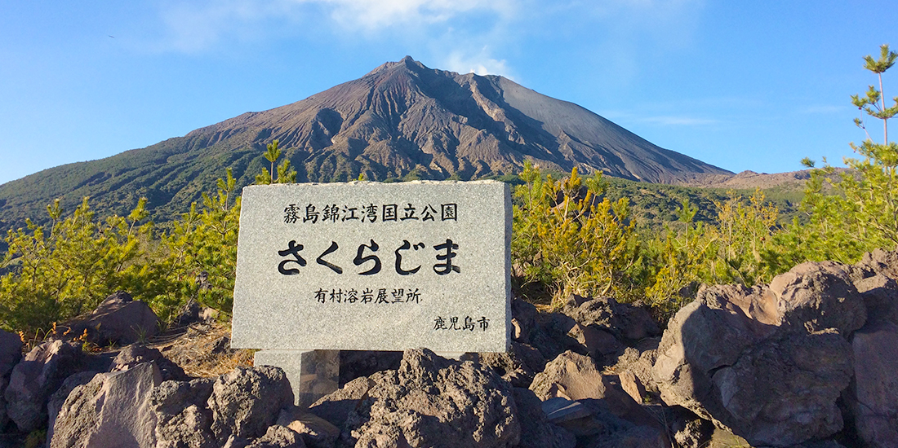
King of SAKURAJIMA
プラットホーム：PC
ジャンル：2Dアクションゲーム

Slide 2
～コンセプト～
ジャンプで桜島を登り続ける
超ストイックな高難度アクション

Slide 3
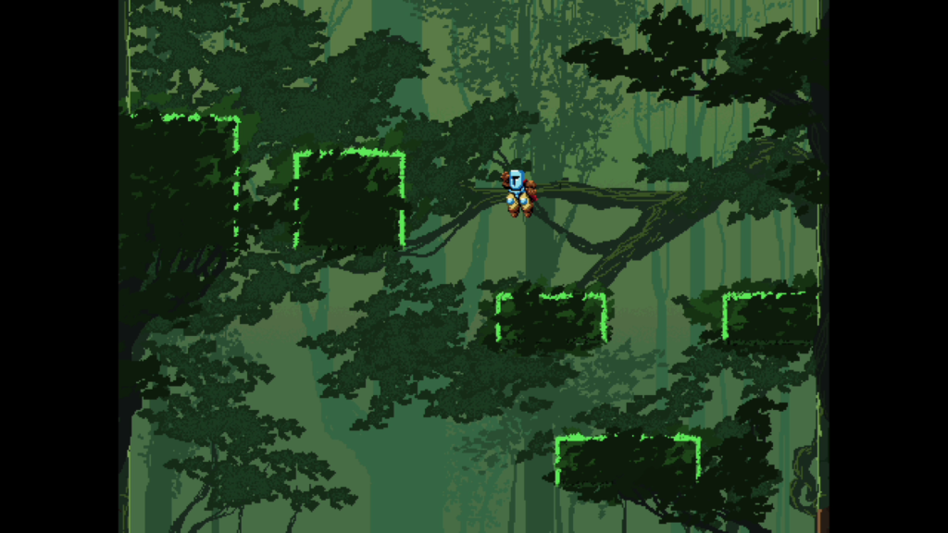
ゲーム内容の説明
・床をジャンプで渡って上に登っていく
・一番上に到達するとゲームクリア
・落ちたら着地した場所からやり直し
・ジャンプはためることができて、ためぐあいによって飛距離が変わる
・落ちているアイテムを拾うことで特殊な効果を得られる（二段ジャンプや操作反転等）
参考 JumpKing

Slide 4
面白いとこ
・単純な操作だが奥が深い
・飛ぶ前に頭を使って考える
・難所を乗り越えた達成感と成長の実感
ターゲット層
・Getting over itをプレイしたことがある人（steam売り上げ170万本）
・JumpKingをプレイしたことがある人（steam売り上げ40万本）
操作方法
移動:AD ジャンプ:SPACE

